Slide 1
ОРГАНІЗАЦІЯ ДИСТАНЦІЙНОГО ОСВІТНЬОГО ПРОЦЕСУ В ЗАКЛАДАХ ОСВІТИ : ІННОВАЦІЙНІ ЗНАХІДКИ

Slide 2

Стаття присвячена організації дистанційного освітнього процесу в школі на сучасному етапі . Деталізовано та показано основні принципи дистанційного навчання, парадегматичні особливості його впровадження у навчальний процес. На рівні закладів освіти дистанційна форма навчання потребує інновацій та вдосконалення. У статті показано можливості, які відкриваються з організацією дистанційного навчання для всіх учасників навчального процесу; теорії і принципи дистанційного навчання, мультимедійні платформи для вдалої реалізації дистанційного навчання. Ключові слова: дистанційний освітній процес , його принципи, технології, якість дистанційного навчання, мультимедійні платформи навчання.

Slide 3
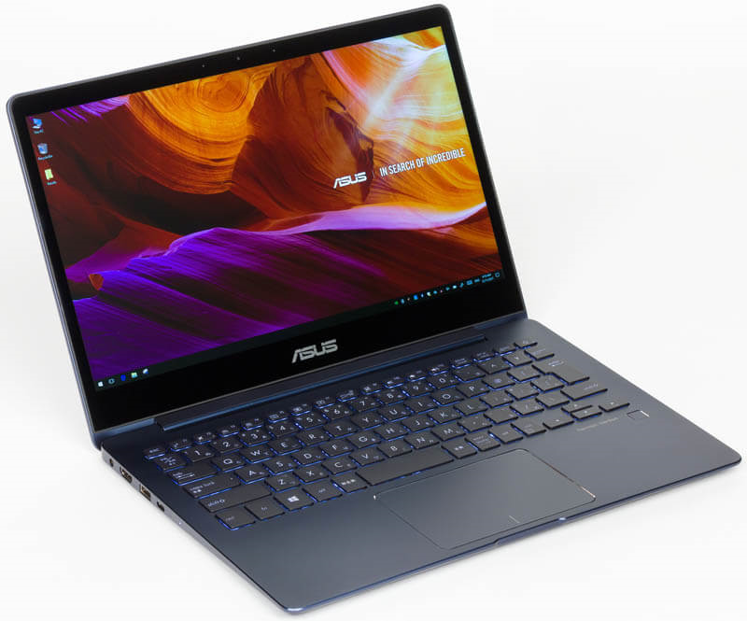
Одним з переважаючих напрямів програми модернізації освітнього процесу в закладах освіти є дистанційне навчання. У наш час Інтернет-технологій багато аспектів нашого життя переноситься в мережу, прискорюючи тим самим темпи розвитку інформаційного суспільства і долаючи географічні бар’єри. Не стає виключенням і освіта. Зараз вже не обов’язково знаходитись поруч з учителем. Достатньо великий час існує дистанційна та змішана форма навчання учнів. Але її можливості дуже обмежені. Інтернет дає змогу розширити їх, зробити дистанційну та змішану форми навчання справді повноцінним та всеохоплюючим.

Slide 4

Дистанційне навчання – сукупність наступних заходів: – засоби надання учбового матеріалу учням; – засоби контролю успішності учня; – засоби консультації учня; – засоби інтерактивної співпраці учителя і учня; – можливість швидкого доповнення курсу новою інформацією, коригування помилок.

Slide 5

Якраз сучасні методи надають можливість творити навчальне середовище, в якому теорія і практика опановуються одночасно, а це надає змогу учням генерувати характер, формувати світогляд, логічне мислення, зв’язне мовлення; породжувати критичне мислення; виявляти і втілювати індивідуальні можливості. При цьому навчально-виховний процес налагоджується так, що учні відшукують зв’язок між новими та вже отриманими знаннями; приймають нестандартні рішення, мають змогу зробити «відкриття», продукують свої власні ідеї та думки за допомогою різнобічних засобів; навчаються співробітництву.

Slide 6

Коли я познайомила учнів із творчістю Макса Кідрука, а саме з його новою книгою «Доки світло не згасне назавжди», вони були у захваті. Це допомогло зробити дистанційне навчання інноваційніштм.
Це дуже особлива книга, яку доповнює мобільний додаток, що його можна безкоштовно завантажити на сервісі Google Play для пристроїв з операційною
системою Android або на App Store для iOs.
Для цього потрібно було зайти зі
смартфону на вказаний вебсайт та відсканувати QR-код або завантажити
посилання

Slide 7

Найбільш ефективною частиною мобільного додатку була інтерактивна обкладинка. Дуже цікавими та зовсім неочікуваними виявилися піктограми, які учні розшифровували теж за допомогою мобільного додатку.
Діти відкривали кожне стилізоване зображення та знайомилися з другорядними фрагментами, що автор залишив для цікавого занурення в історію роману.

Slide 8
Платформи та сервіси дистанційного навчання
Актуальність дистанційного та змішаного навчання полягає в тому, що результати науково-технічного прогресу сьогодні концентруються в інформаційній сфері. Дистанційна форма навчання дає можливість створення систем масового безперервного самонавчання і загального обміну інформацією.
•HUMAN ШКОЛА. Зручні та сучасні інструменти для навчального закладу (система управління навчанням, аналітика, шкільна соцмережа, рефлексія). ...
•НОВІ ЗНАННЯ. Електронні класні щоденники та журнали. ...
•ЄДИНА ШКОЛА. ...
•MOODLE. ...
•GOOGLE CLASSROOM. ...
•PROMETHEUS. ...
•ED-ERA. ...
iLEARN[3, с.8].

Slide 9



Slide 10
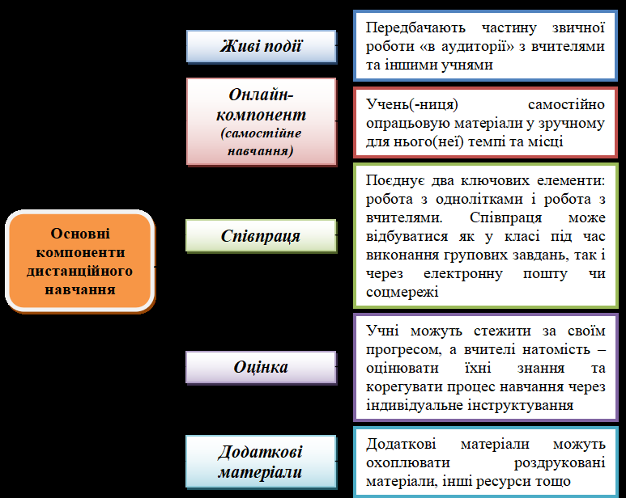

Slide 11

У зв’язку з реформуванням освіти у вищих навчальних закладах активно розробляється концепція дистанційної освіти, що передбачає розробку різних технологій, у тому числі технології змішаного навчання. Застосування технологій у навчанні сприяє розвитку індивідуальних ресурсів учнів та викладачів, формує навички самостійного мислення, критичного мислення, ініціативність і відповідальність за виконану роботу, а також знижує психологічні навантаження на учнів і викладачів у процесі взаємного обміну знаннями. Використання змішаних технологій навчання в освітньому просторі є актуальним.

